Slide 1
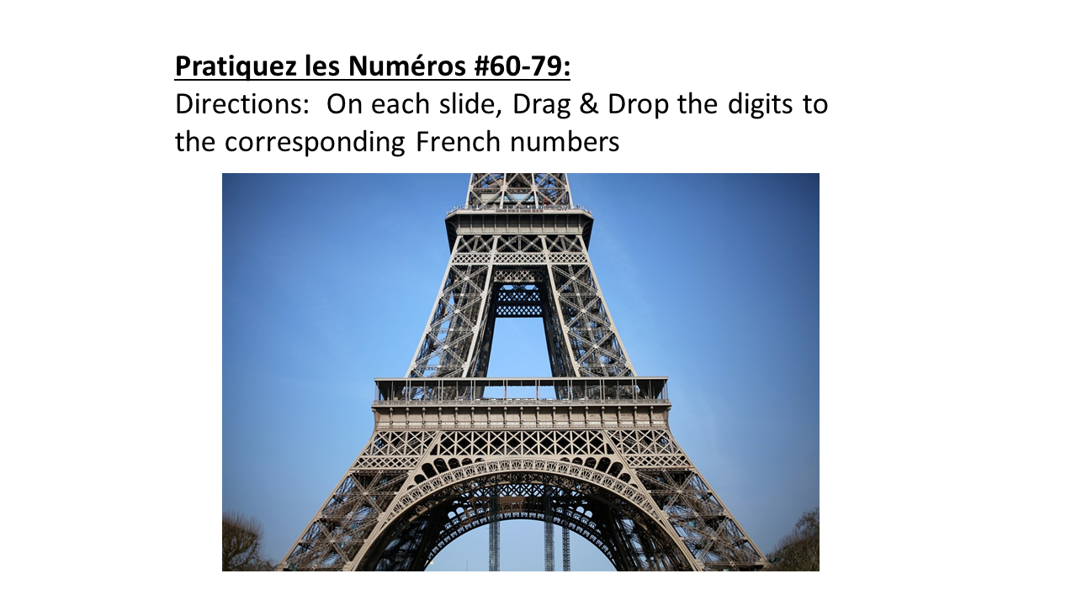
Exemple:
Soixante-cinq =
65

Slide 2
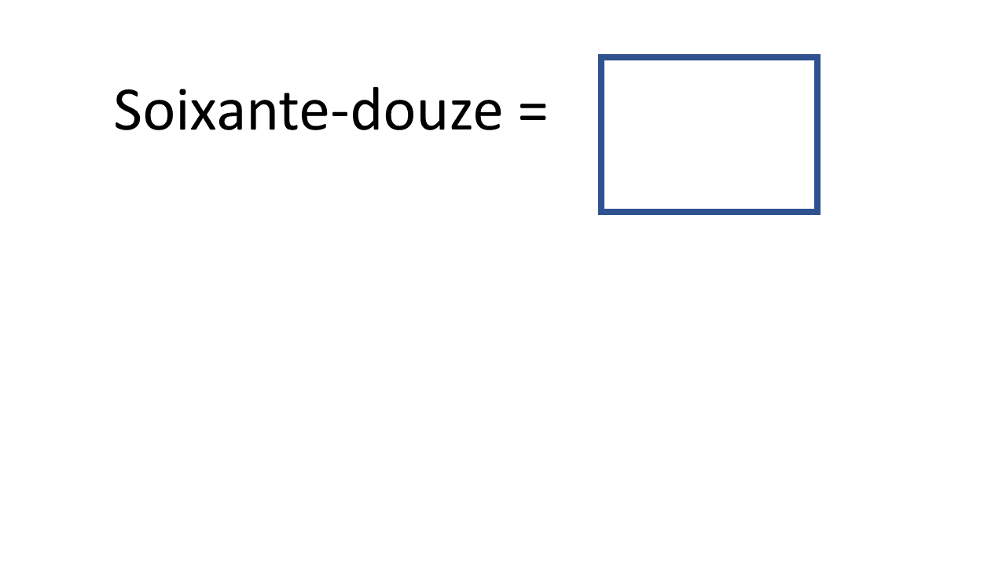
60
61
62
63
64
65
66
67
68
69
70
71
72
73
74
75
76
77
78
79

Slide 3
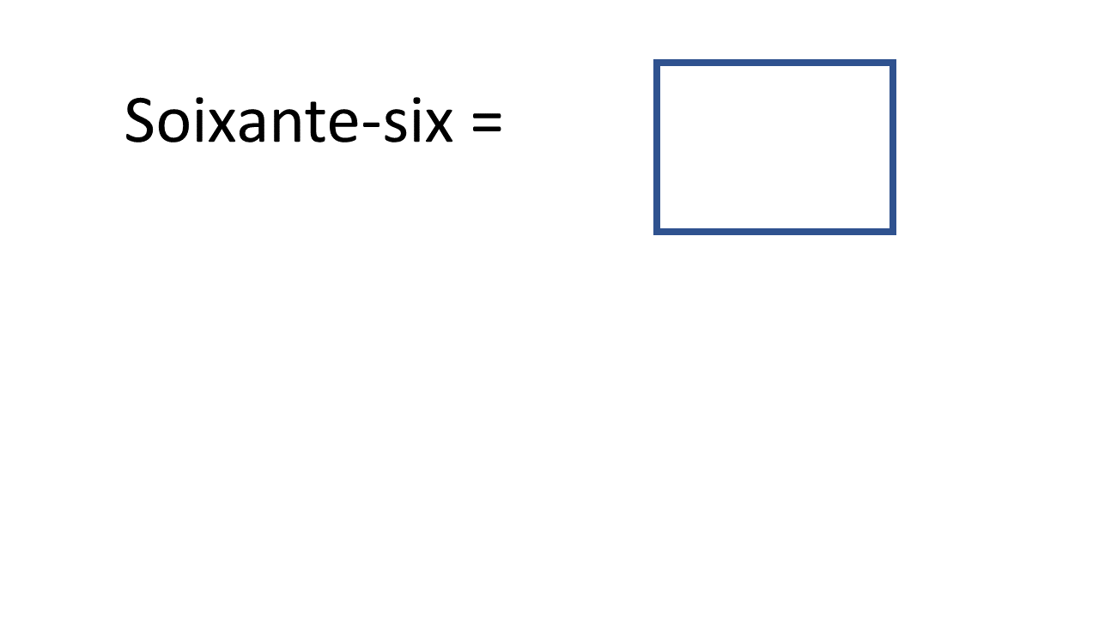
60
61
62
63
64
65
66
67
68
69
70
71
72
73
74
75
76
77
78
79

Slide 4

60
61
62
63
64
65
66
67
68
69
70
71
72
73
74
75
76
77
78
79

Slide 5
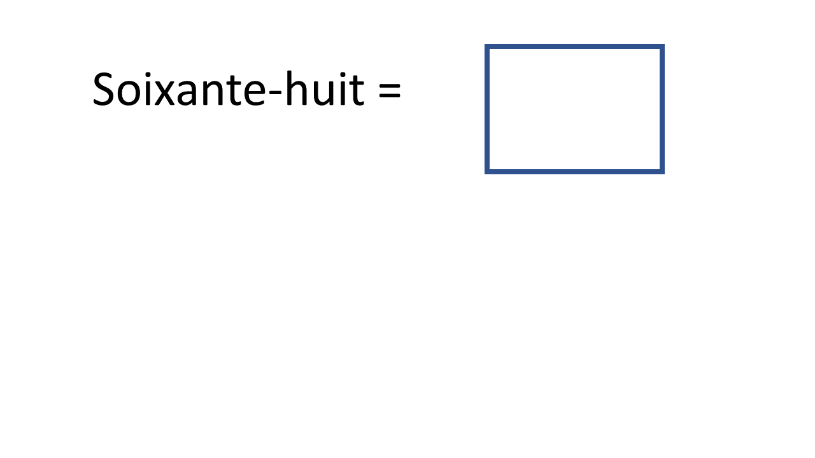
60
61
62
63
64
65
66
67
68
69
70
71
72
73
74
75
76
77
78
79

Slide 6

60
61
62
63
64
65
66
67
68
69
70
71
72
73
74
75
76
77
78
79

Slide 7

60
61
62
63
64
65
66
67
68
69
70
71
72
73
74
75
76
77
78
79

Slide 8
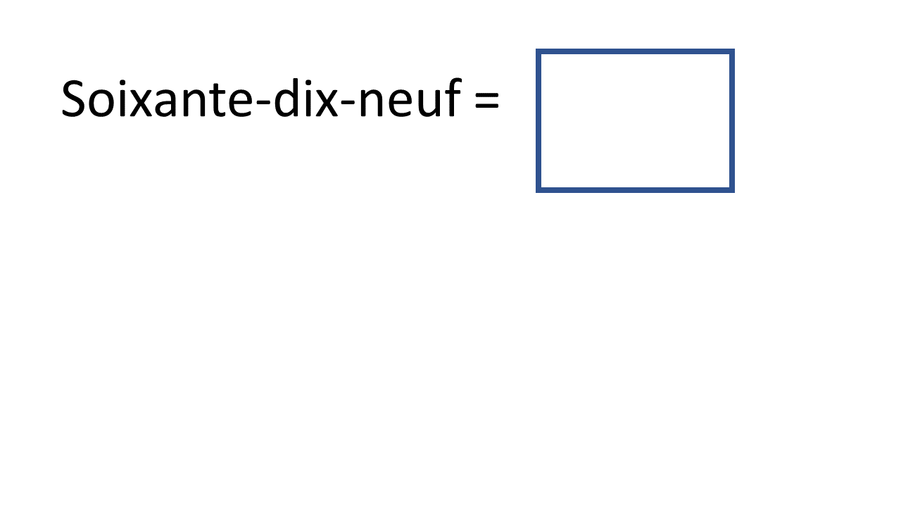
60
61
62
63
64
65
66
67
68
69
70
71
72
73
74
75
76
77
78
79

Slide 9
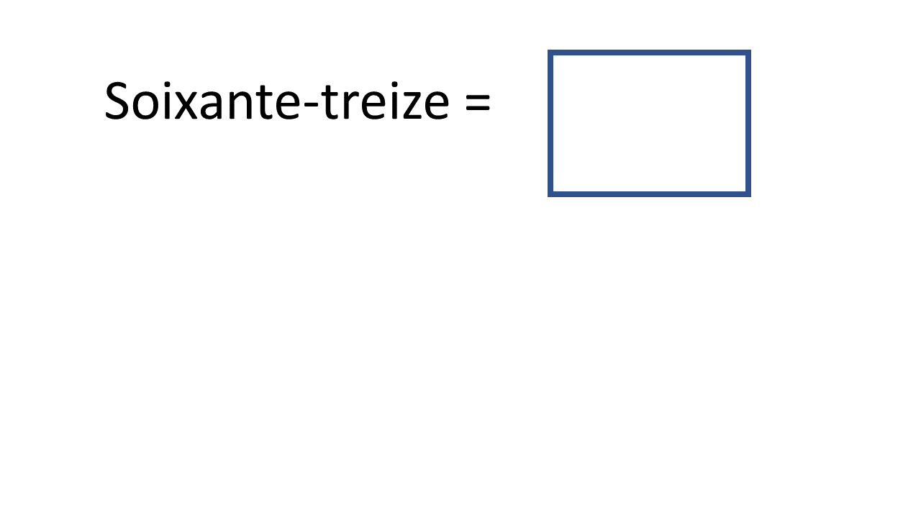
60
61
62
63
64
65
66
67
68
69
70
71
72
73
74
75
76
77
78
79

Slide 10
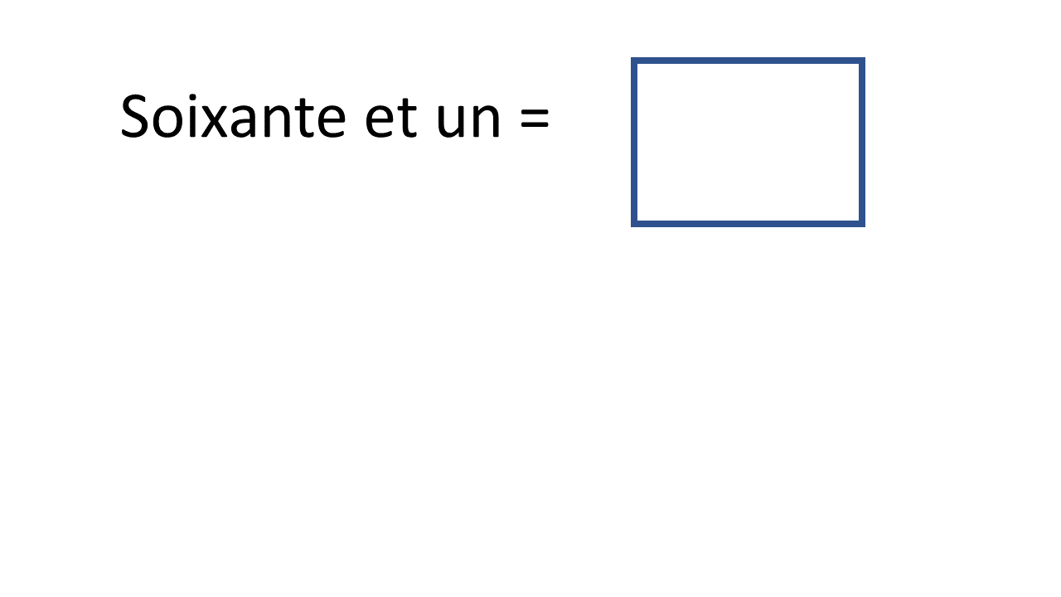
60
61
62
63
64
65
66
67
68
69
70
71
72
73
74
75
76
77
78
79

Slide 11
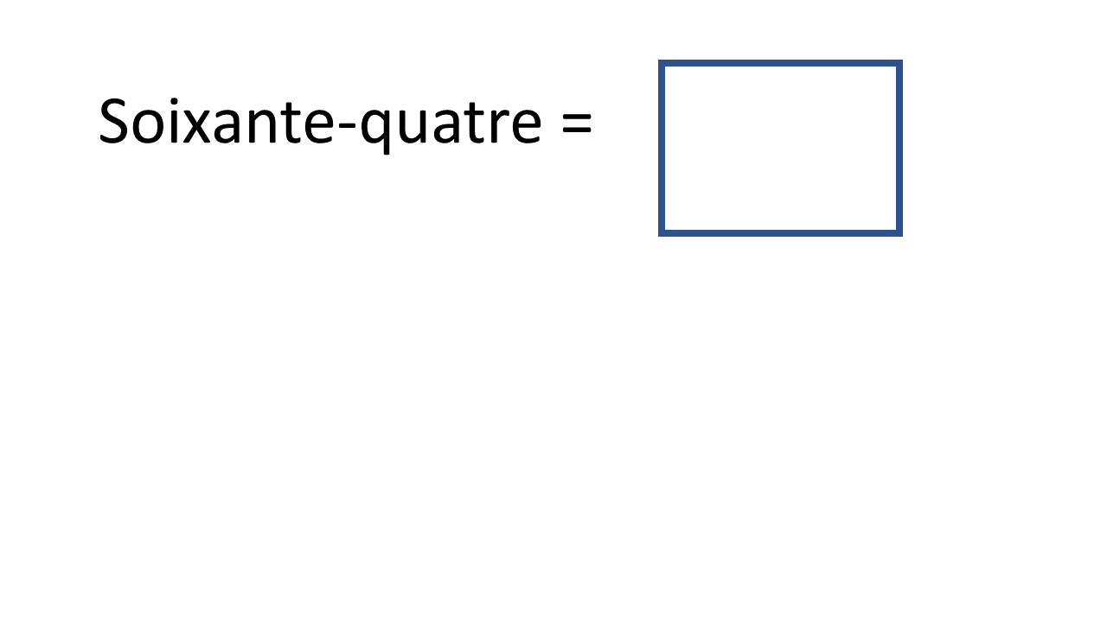
60
61
62
63
64
65
66
67
68
69
70
71
72
73
74
75
76
77
78
79

